Slide 1
APKLAUSOS
“DĖL LIETUVOS RESPUBLIKOS PSICHOLOGŲ PRAKTINĖS VEIKLOS ĮSTATYMO”
REZULTATŲ PRISTATYMAS
Skaidres parengė: Kristina Leščinskaitė
2017-10-18

Slide 2
Apklausos tikslinė grupė
Lietuvos psichologai
Apklausos tikslas
Sužinoti Lietuvos psichologų nuomonę apie rengiamą psichologų veiklos licencijavimo įstatymą Lietuvoje, ją pristatyti susirinkime su Lietuvos psichologų sąjungos atstovais metu š.m. spalio 18d. bei dalintis su kitomis institucijomis ir kolegomis.
Apklausos autoriai
Tai psichologų diskusijų rezultatas, parengta remiantis skelbiamais dokumentais apie psichologų praktinės veiklos licencijavimą. Anketą parengė K. Leščinskaitė, E. Kern, Š. Mačiulis, V. Legkauskas, M. Karklytė-Palevičienė.

Slide 3
Apklausos aktualumas
310 DALYVIŲ
Per savaitę
Apklausos dalyviai išsakė ne tik nuomonę apie įstatymo projekto nuostatas, bet apie licencijavimą apskritai - prie kiekvieno atviro klausimo vidutiniškai po 50 plačių komentarų (nuo 24 iki 104).
IŠKLAUSYMO IR DISKUSIJOS POREIKIS MILŽINIŠKAS

Slide 4
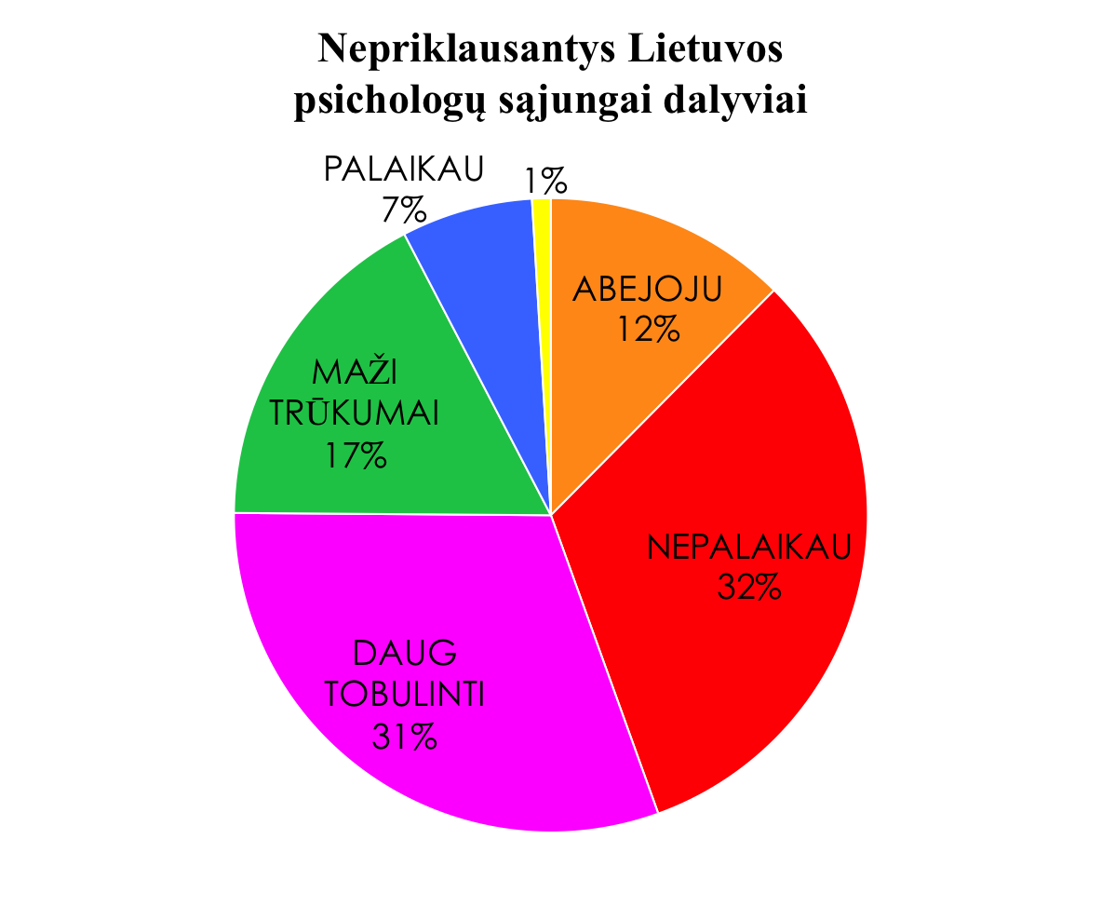
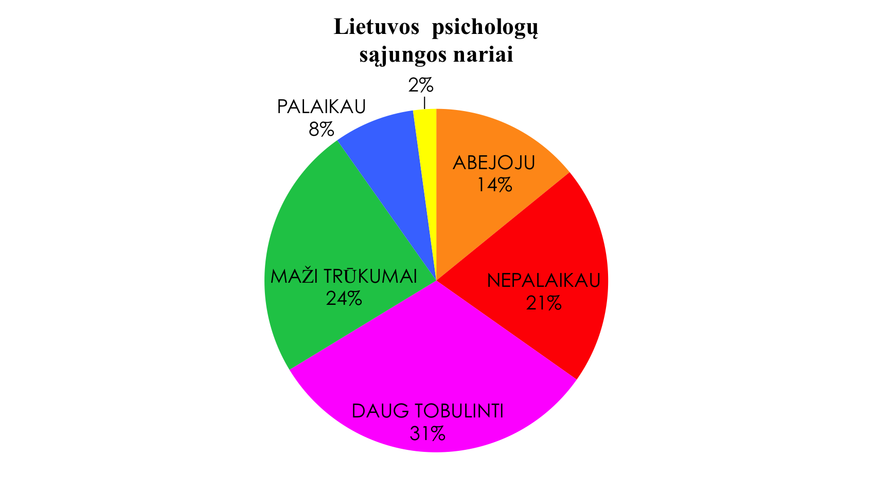
NUOMONĖ DĖL PSICHOLOGŲ PRAKTINĖS VEIKLOS LICENCIJAVIMO

Slide 5
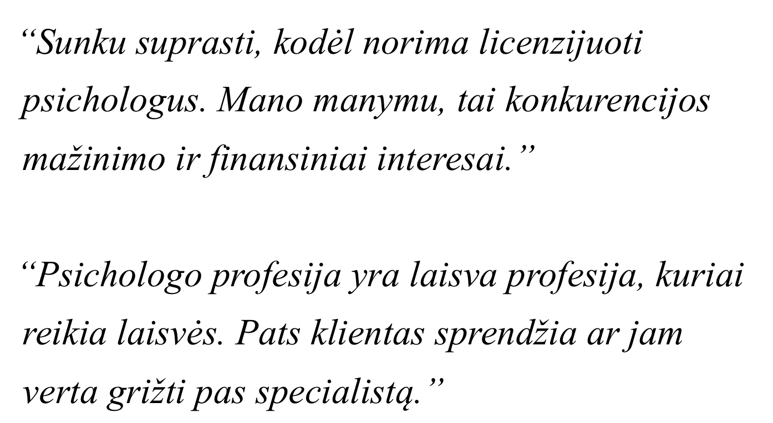
Komentarai apie licencijavimą:

Slide 6
Komentarai apie licencijavimą:
“Visų pirma man yra labai nepriimtina, kad psichologus licenzijuotų LPS - visuomeninė organizacija, suburta dėl savų interesų. Nemanau, jog LPS kažkaip atstovauja Lietuvos psichologus, nepasitikiu jų narių ir vadovybės kompetencija.
Taip pat, nagrinėdama profesionalią užsienio literatūrą, randu daug informacijos, apie tai, jog toks licenzijavimas yra žalingas tiek specialistams, tiek paslaugų gavėjams.”

Slide 7
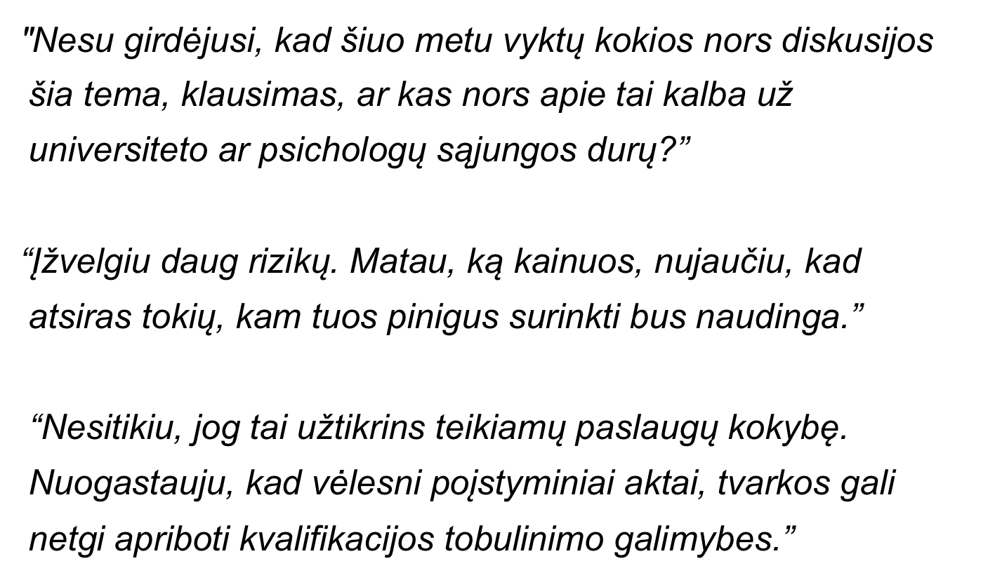
Komentarai apie licencijavimą:

Slide 8
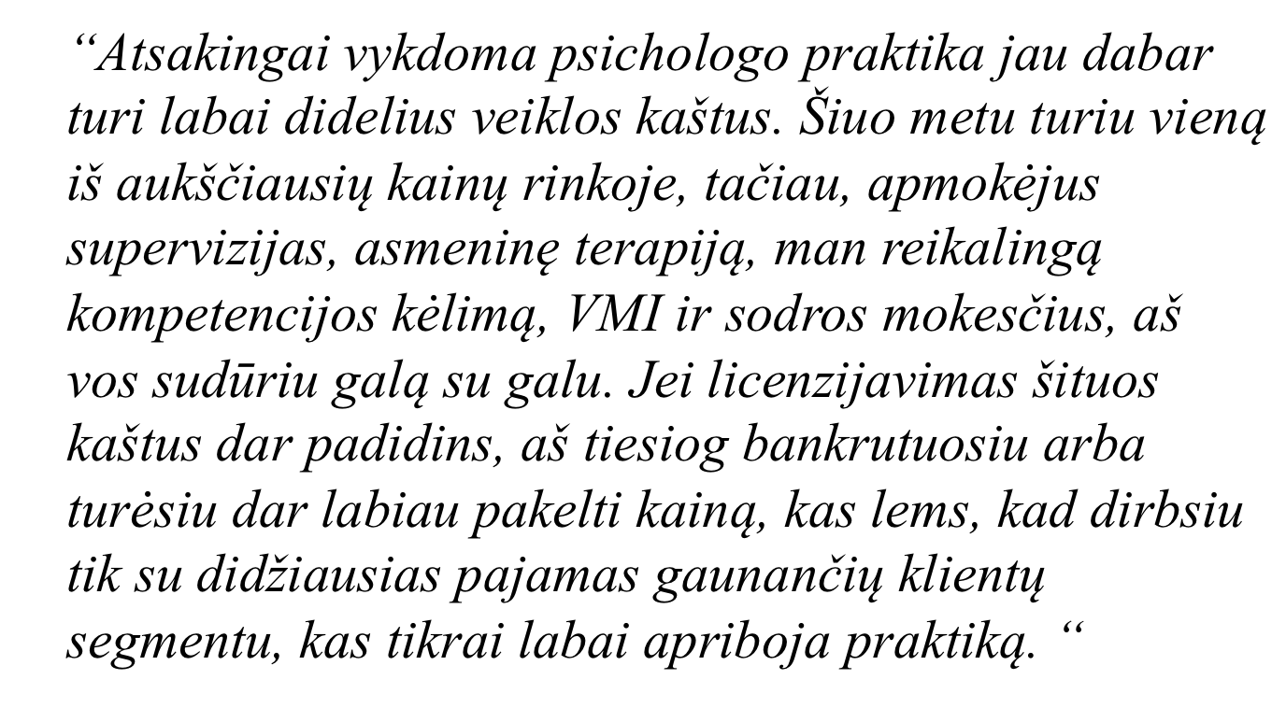
Komentarai apie finansinę pusę I:

Slide 9
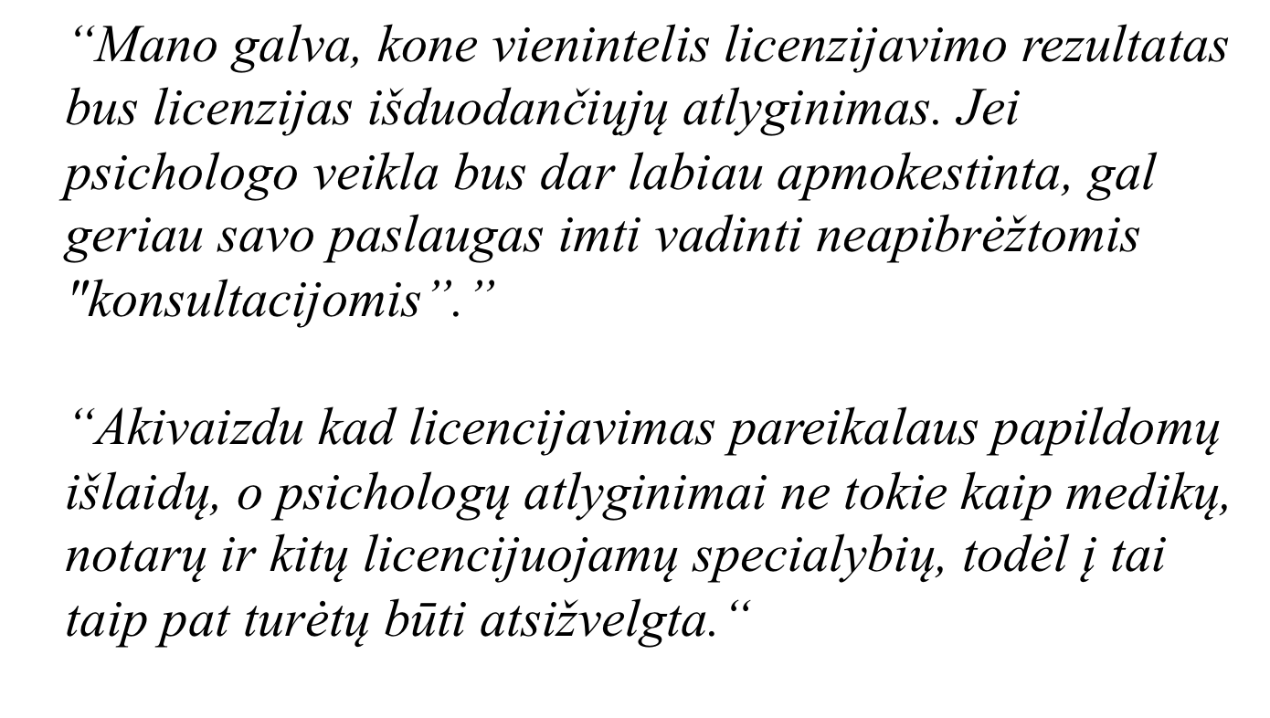
Komentarai apie finansinę pusę II:

Slide 10
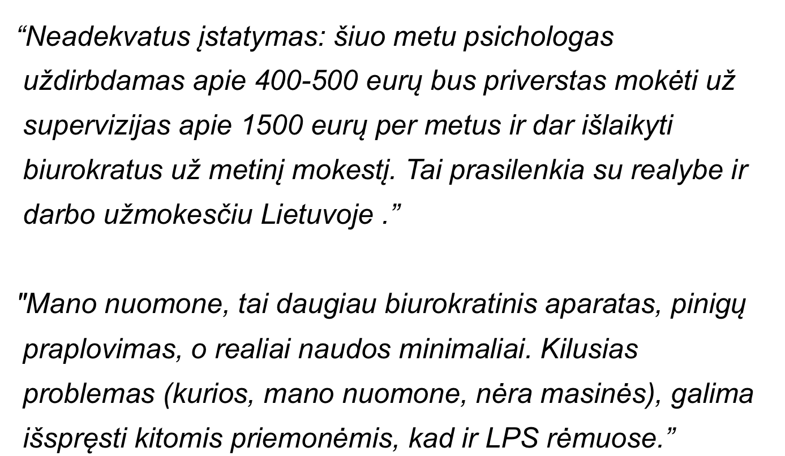
Dar komentarų apie licencijavimą ir pinigus:

Slide 11
Ir dar…
“Matau tik vieną potencialią naudą - papildomą išorinę motyvaciją kelti kvalifikaciją ir atidžiau laikytis etikos kodekso. Tik abejoju, ar iš tokio kvalifikacijos kėlimo bus daug naudos tiems, kas eis į mokymus vien dėl to, kad reikia.”
“…to kaina - padidėjusios išlaidos kiekvienam psichologui, nes numatytas privalomas nario mokestis, kuris turėtų padengti licencijavimo išlaidas bei licenzijos komisijos narių atlyginimus, išlaidos seminarams...”
“Ką tai duos klientams ? Ar su licenzija psichologai taps labiau atsidavę savo darbui ir taps žmoniškesni?”

Slide 12
Dar…psichologai juk irgi žmonės?
“…dabartinėje idėjoje, mano nuomone, per daug skylių galimai korupcijai, pinigų plovimui ir pan. Psichologai juk irgi žmonės.”
“…dėl šarlatanų – (jie) pasivadins gyvenimo konsultantais, laimingai konsultuos toliau, o žmonės (kurių visgi nelaikau tokiais trapiais, kaip kartais psichologai juos vaizduoja, ir manau, kad jie gali atsirinkti specialistus) toliau pas juos sėkmingai eis. Placebo efektas šiaip ar taip galingas dalykas.”

Slide 13
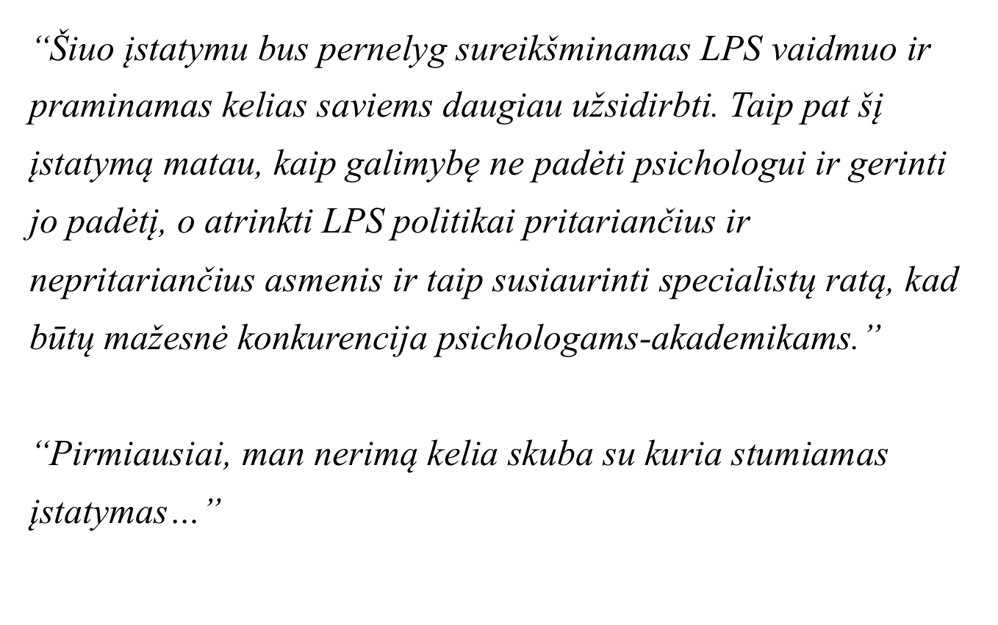
Dar….

Slide 14
Dar kelios mintys ir viskas:
“Pasiūlyta idėja, atrodo labiau kaip represinė, kur LPS būtų kontroliuojanti, vertinanti ir teisianti įstaiga. Nenorėčiau būti tokios sąjungos narė.”
“Jei norima užtikrinti kokybę klientui, asmeniškai matyčiau kitokį kelią - turėti/steigti organizaciją, kuri padeda psichologui augti ir tobulėti. Stojimas į tokią įstaigą būtų savanoriškas, o ne privalomas. Tai būtų labiau tarpinininkas tarp kliento ir psichologo. Šiuo atveju klientas galėtų rinktis iš 'registruotų' psichologų arba neregistruotą.”

Slide 15
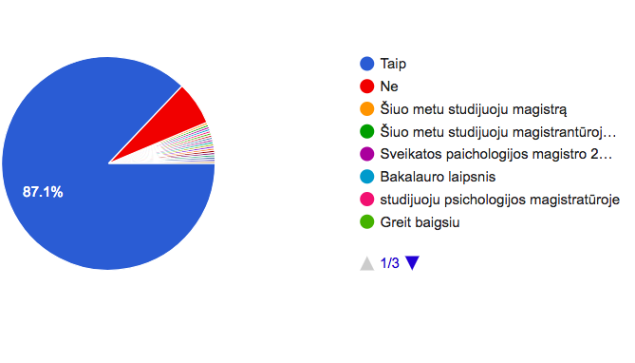
2. Ar turite psichologijos magistro (ar atitinkantį šį išsilavinimą) diplomą?

Slide 16
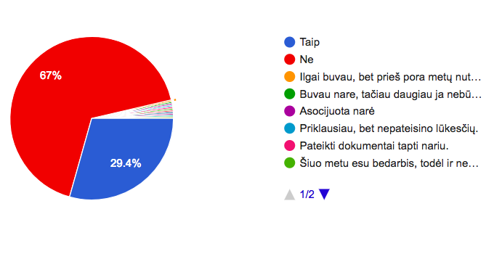
3. Ar esate Lietuvos psichologų sąjungos narys?

Slide 17
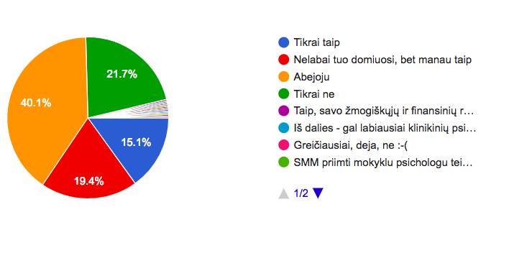
4. Ar manote, kad Lietuvos psichologų sąjunga atstovauja ir gina Jūsų kaip psichologo interesus?

Slide 18
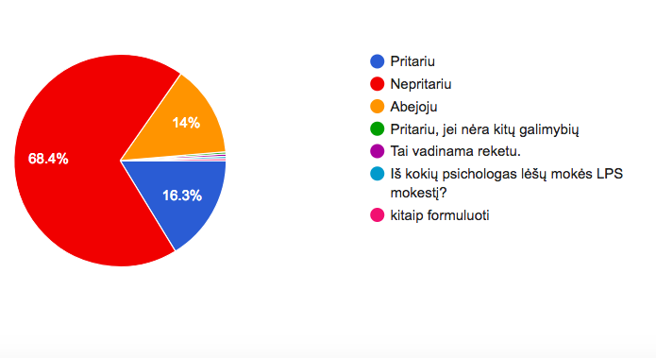
11. Ar pritariate įstatymo nuostatai: "Kiekvienas praktinę veiklą vykdantis psichologas privalo būti Lietuvos psichologų sąjungos narys."

Slide 19
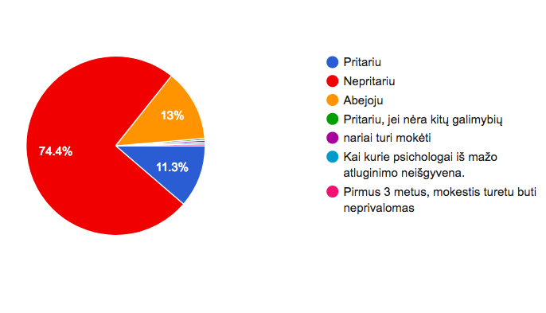
13. Ar pritariate įstatymo nuostatai: "Kiekvienas praktinę veiklą vykdantis psichologas privalo mokėti (Lietuvos psichologų sąjungos) nario mokestį."

